Slide 1



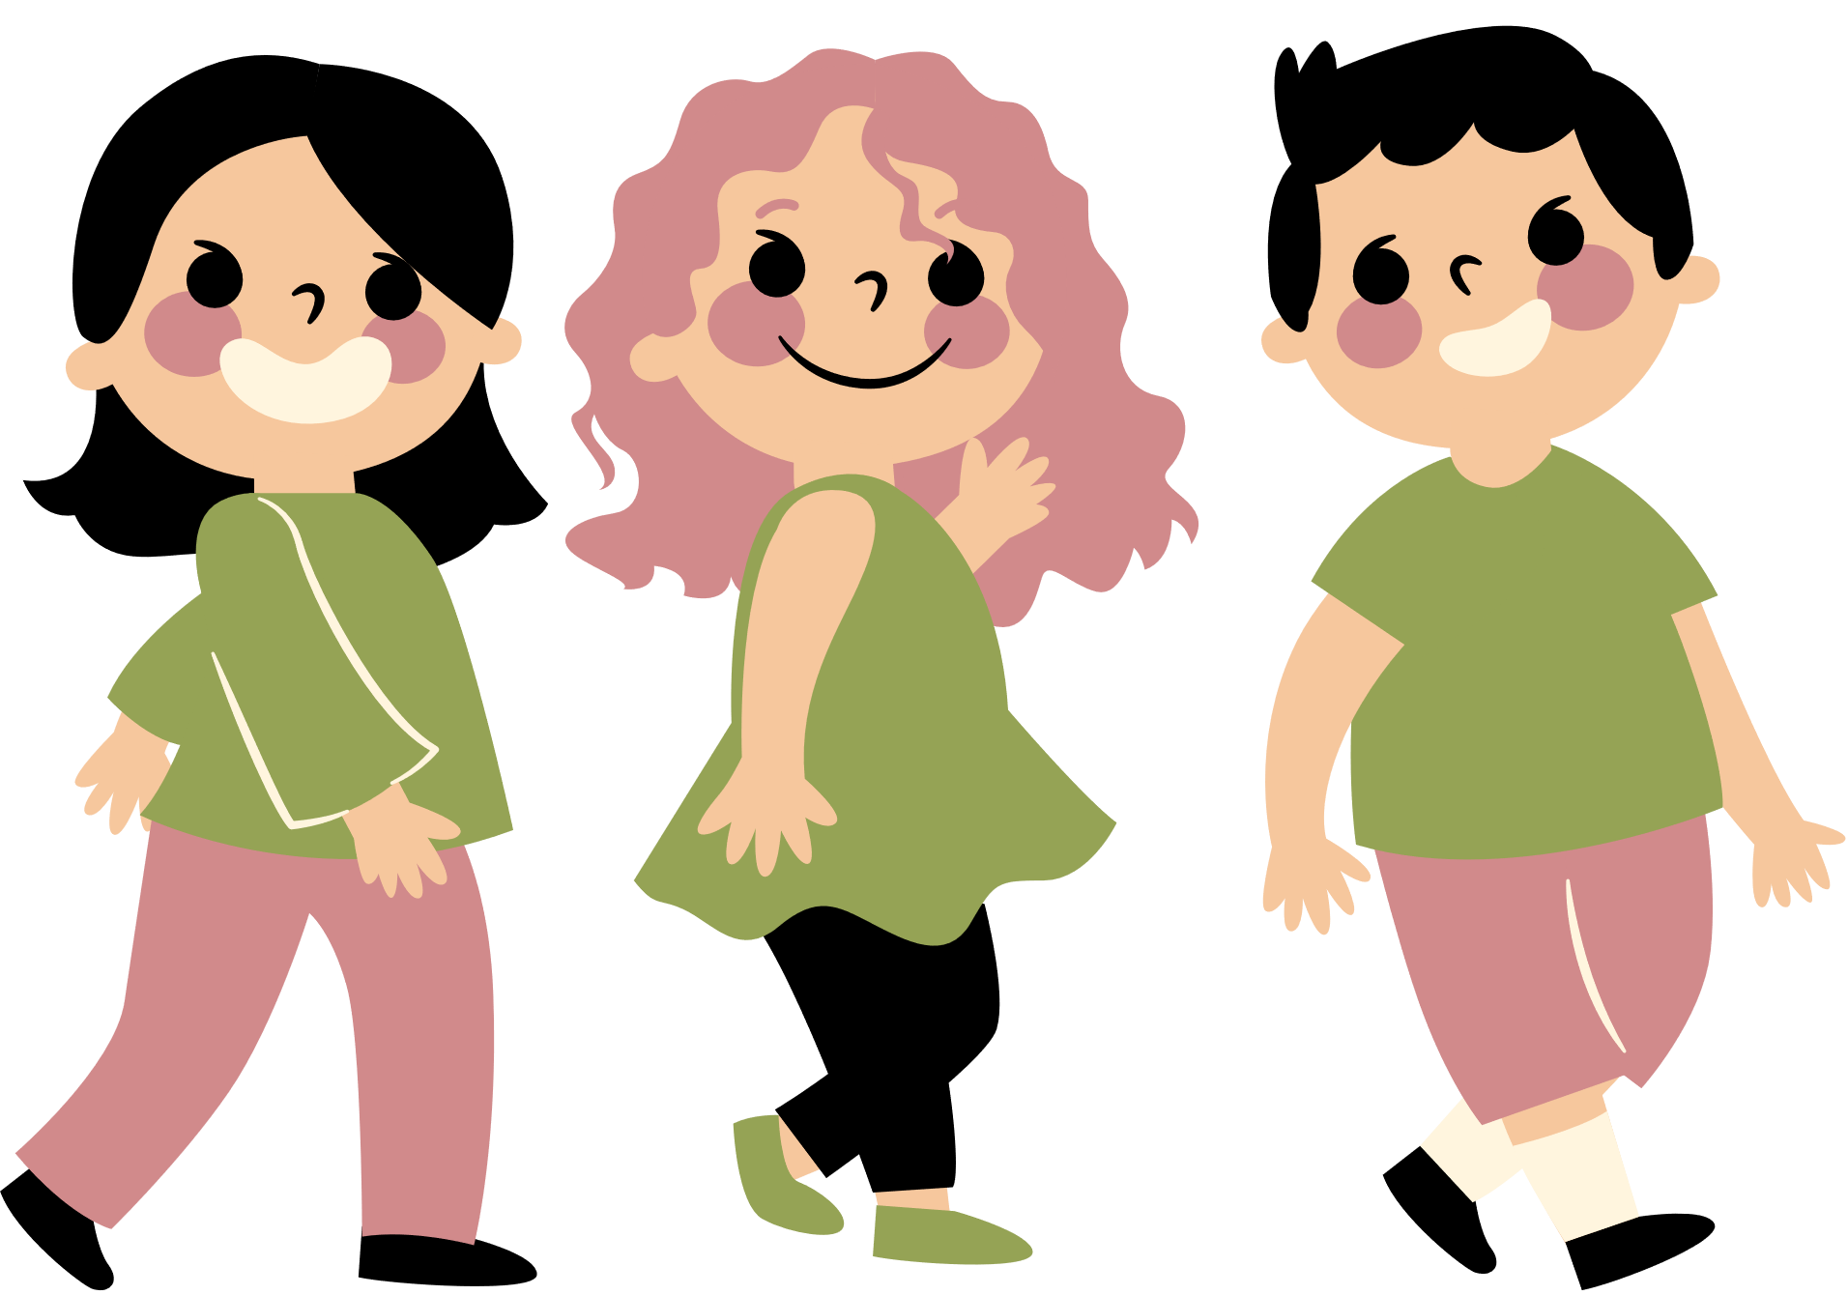


CHÀO MỪNG CÁC EM ĐẾN VỚI BÀI GIẢNG NGÀY HÔM NAY!

Slide 2



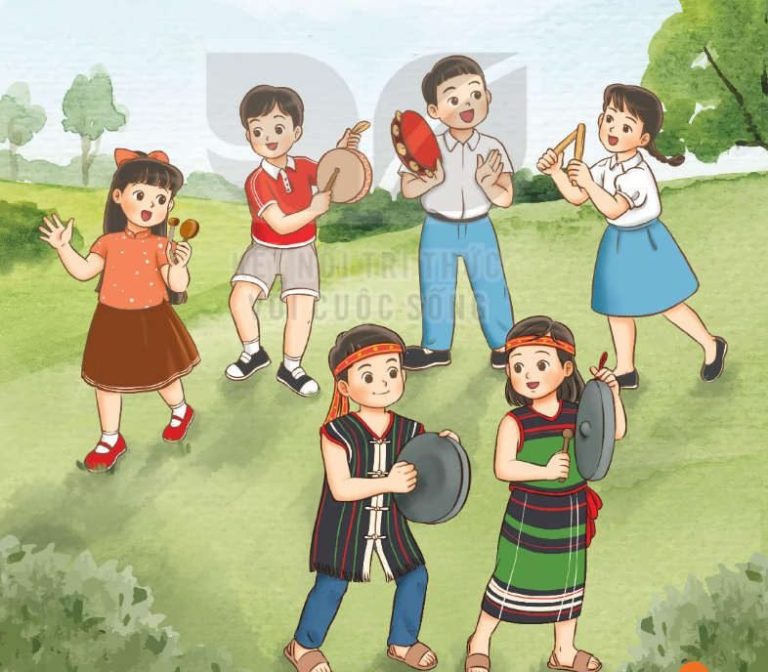

KHỞI ĐỘNG
Các em hãy quan sát tranh và nêu tên các nhạc cụ đã học có trong tranh:
Song loan
Thanh phách
Trống nhỏ
Cồng chiêng
Tem-bơ-rin

Slide 3

CHỦ ĐỀ 4:
EM YÊU LÀN ĐIỆU DÂN CA
TIẾT 13. HỌC BÀI HÁT
KHÚC NHẠC TRÊN NƯƠNG XA

Slide 4
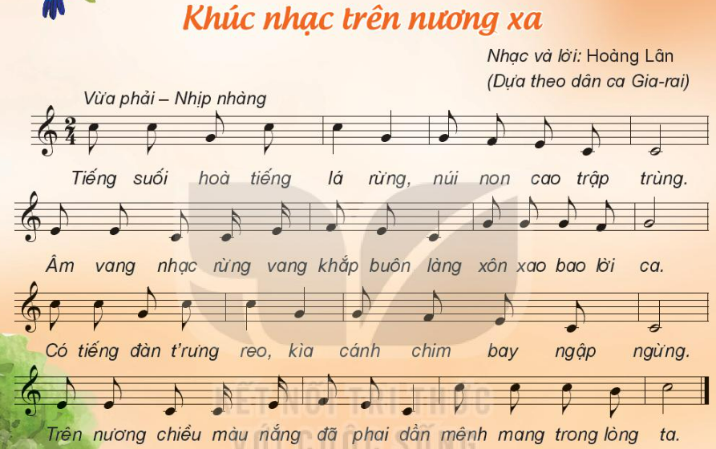
1. Học bài hát “Khúc nhạc trên nương xa”
Em hãy nghe bài hát “Khúc nhạc trên nương xa” và cho biết: Bài hát có nhịp điệu như thế nào?

Slide 5

1. Học bài hát “Khúc nhạc trên nương xa”
Nhạc và lời: Hoàng Lân.
Dân ca Gia-rai
Nhịp điệu: vừa phải, nhịp nhàng

Slide 6
2. Tập hát
a. Đọc lời ca
Câu 1: Tiếng suối hòa tiếng lá rừng, núi non cao trập trùng.
Câu 2: Âm vang nhạc rừng vang khắp buôn làng xôn xao bao lời ca
Câu 3: Có tiếng đàn t’rưng reo, kìa cánh chim bay ngập ngừng
Câu 4: Trên nương chiều màu nắng đã phai dần mênh mang trong lòng ta.

Slide 7
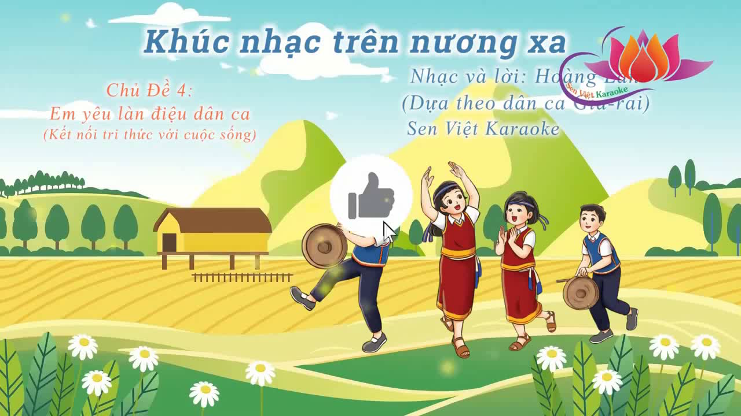
b) Học hát
Tiếng suối hòa tiếng lá rừng,
núi non cao trập trùng.

Slide 8
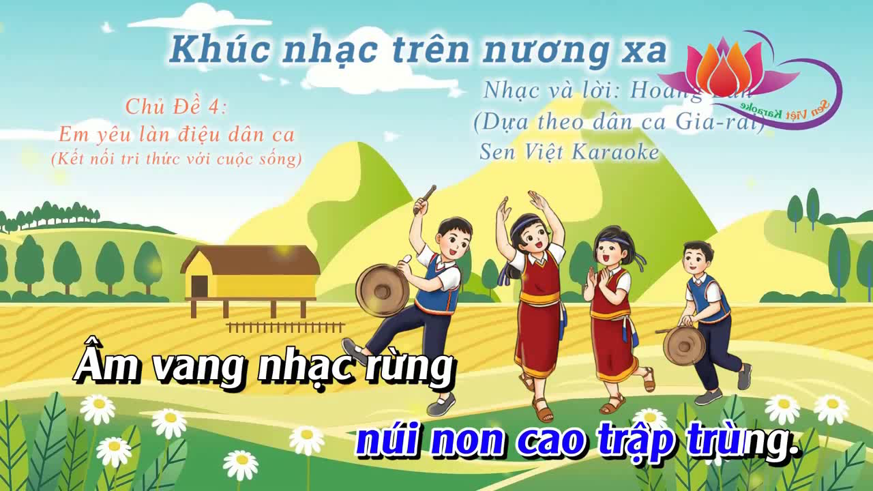
b) Học hát
Âm vang nhạc rừng
vang khắp buôn làng
xôn xao bao lời ca

Slide 9
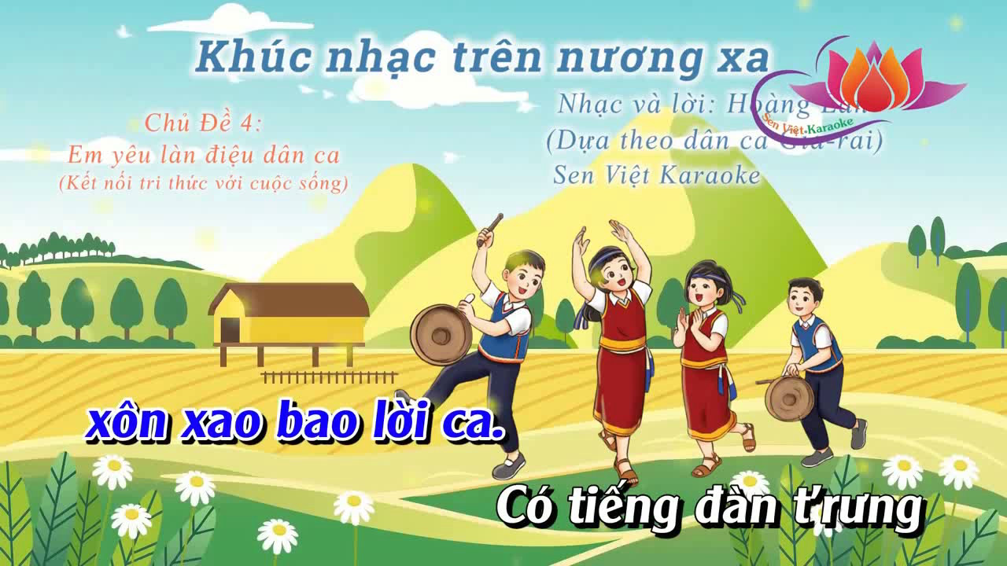
b) Học hát
Có tiếng đàn t’rưng reo,
kìa cánh chim bay ngập ngừng

Slide 10

b) Học hát
Trên nương chiều
màu nắng đã phai dần
mênh mang trong lòng ta.

Slide 11

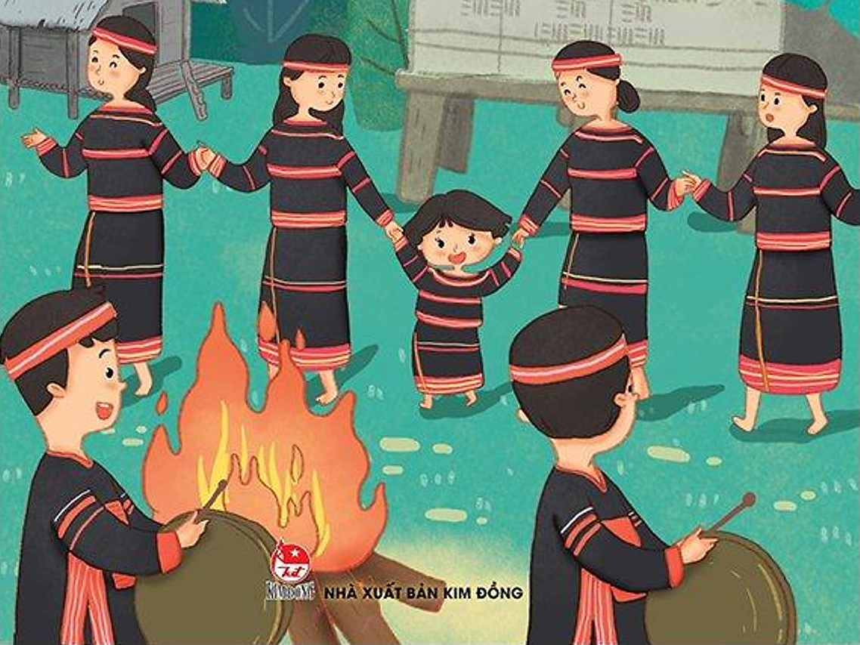
c) Hát cả bài

Slide 12


LUYỆN TẬP – THỰC HÀNH
1. Hát kết hợp vỗ tay theo phách
Tiếng suối hòa tiếng lá rừng, núi non cao trập trùng.
Âm vang nhạc rừng vang khắp buôn làng xôn xao bao lời ca…
Phách mạnh
Phách nhẹ

Slide 13
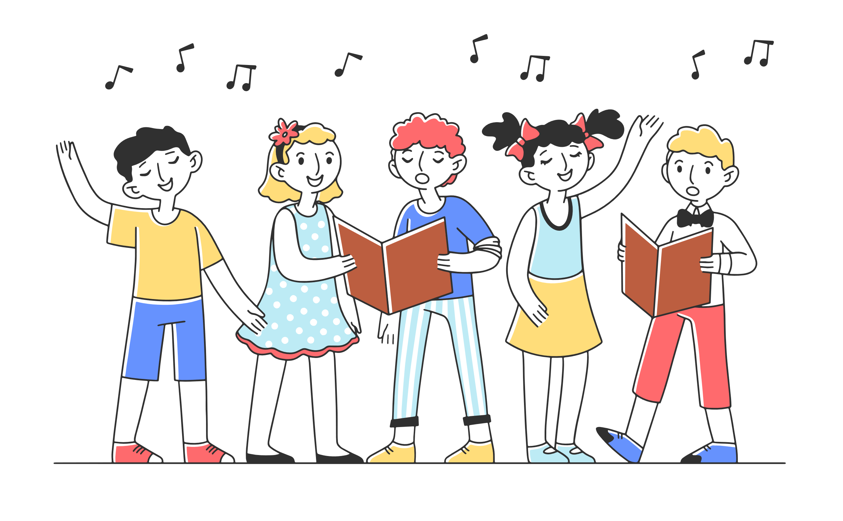
3. Hát kết hợp vận động theo nhịp điệu
Cả lớp hát theo nhạc đệm, kết hợp vận động

Slide 14
TRÒ CHƠI ÂM NHẠC
Luật chơi: Giáo viên xếp học sinh thành vòng tròn. Các em đứng nhún nhảy chân nhịp nhàng trên nền nhạc bài hát “Khúc hát trên nương xa” và trả lời câu hỏi của giáo viên. Bạn nào giơ tay trả lời trước và đúng sẽ tiếp tục trò chơi, bạn trả lời sai sẽ ra khỏi vòng tròn.

Slide 15
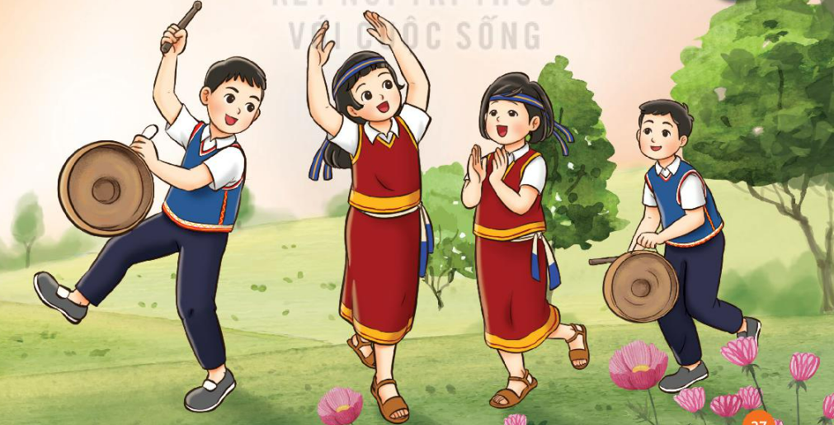
Các em hãy sáng tạo mẫu vận động để phụ họa cho bài hát “Khúc hát trên nương xa”

Slide 16



Biểu diễn
Rê
Đô
Mi
Hát kết hợp vỗ tay theo phách
Hát kết hợp vỗ tay theo tiết tấu lời ca
Hát kết hợp vận động theo nhịp điệu.

Slide 17


1
HƯỚNG DẪN VỀ NHÀ
Tập hát nhuần nhuyễn bài hát: Khúc hát trên nương xa
Chuẩn bị bài mới:
Tiết 14. Nhạc cụ - Ôn bài hát khúc nhạc trên nương xa.
2

Slide 18
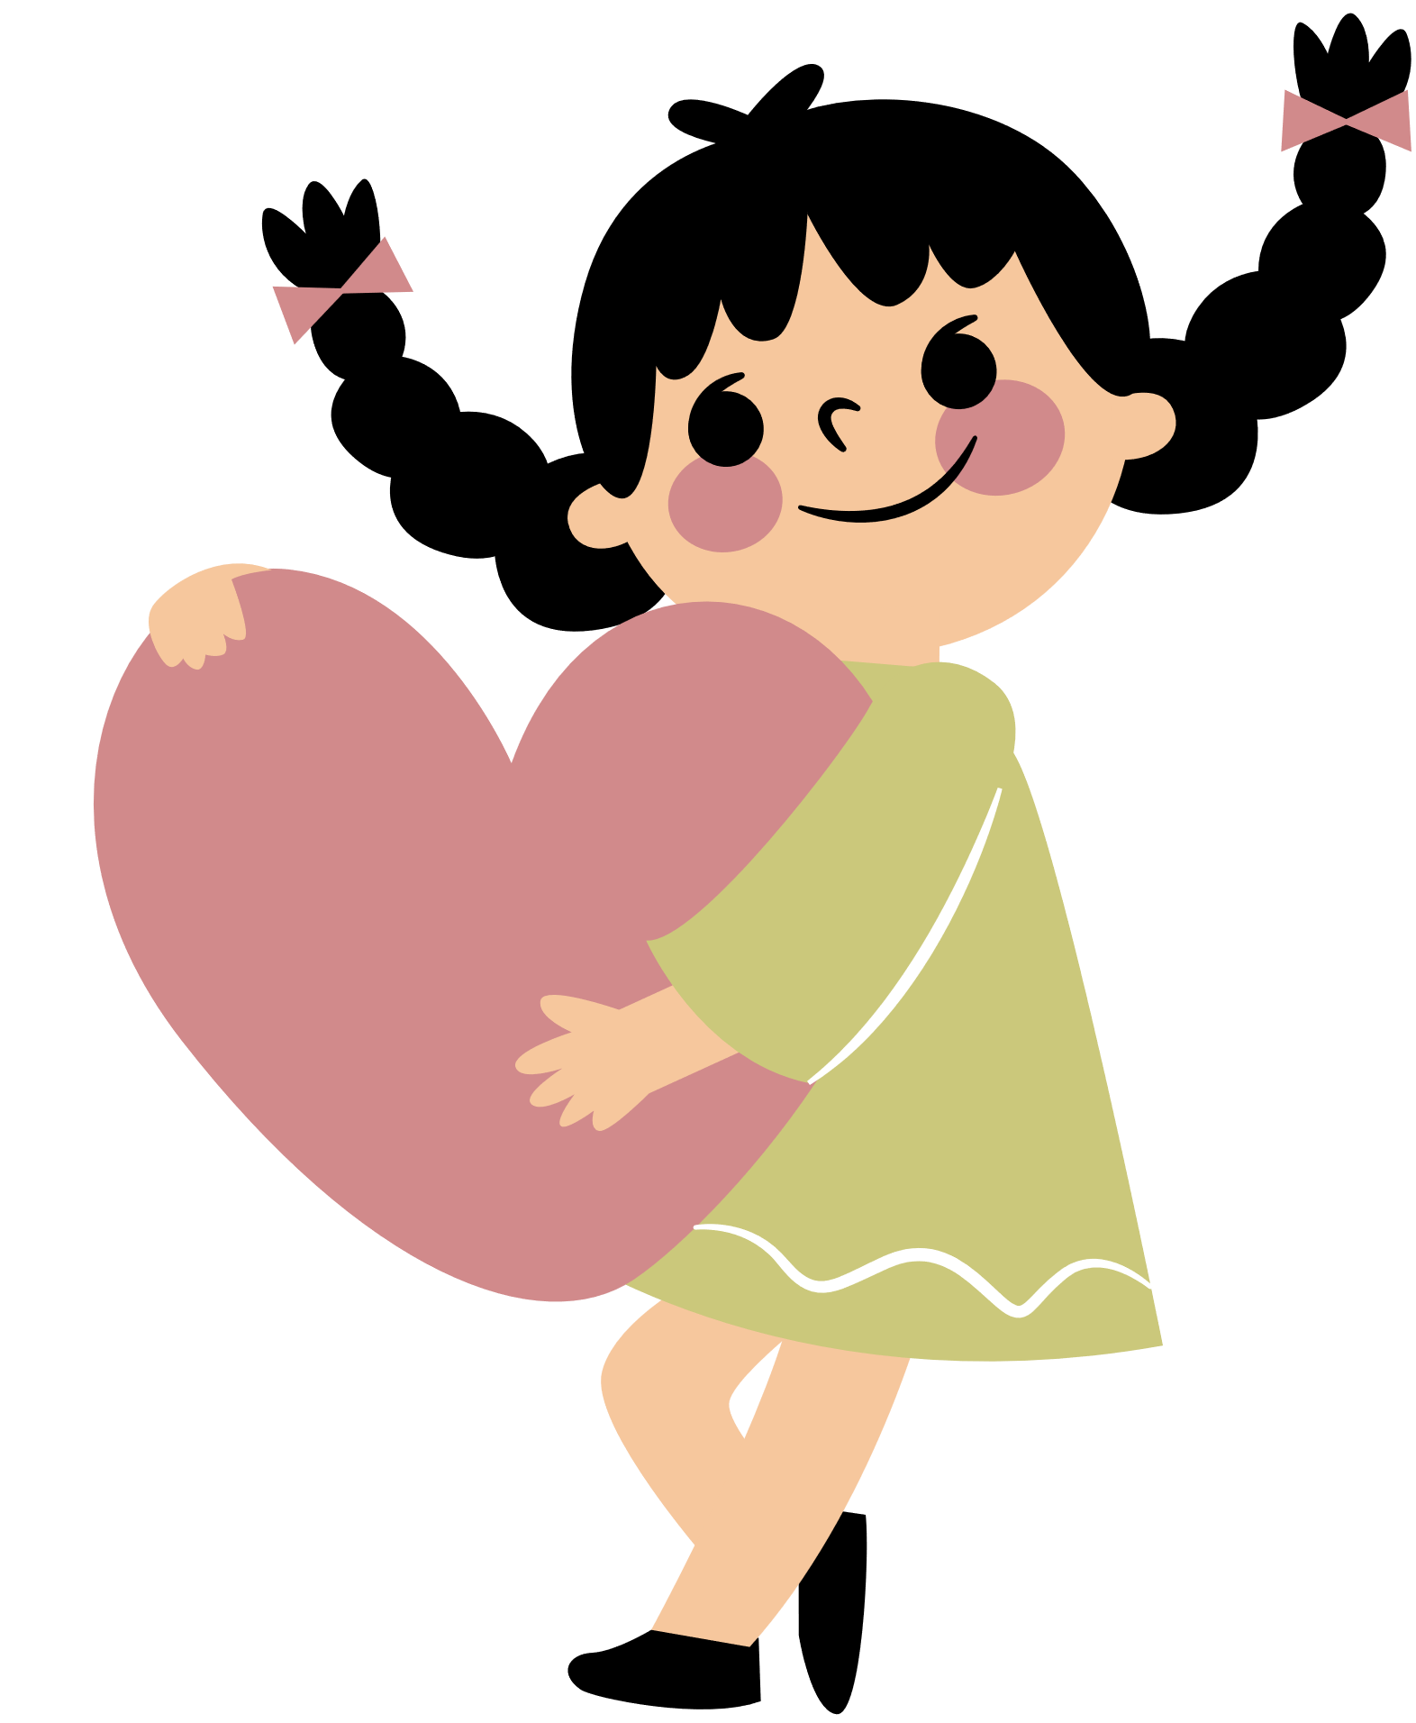
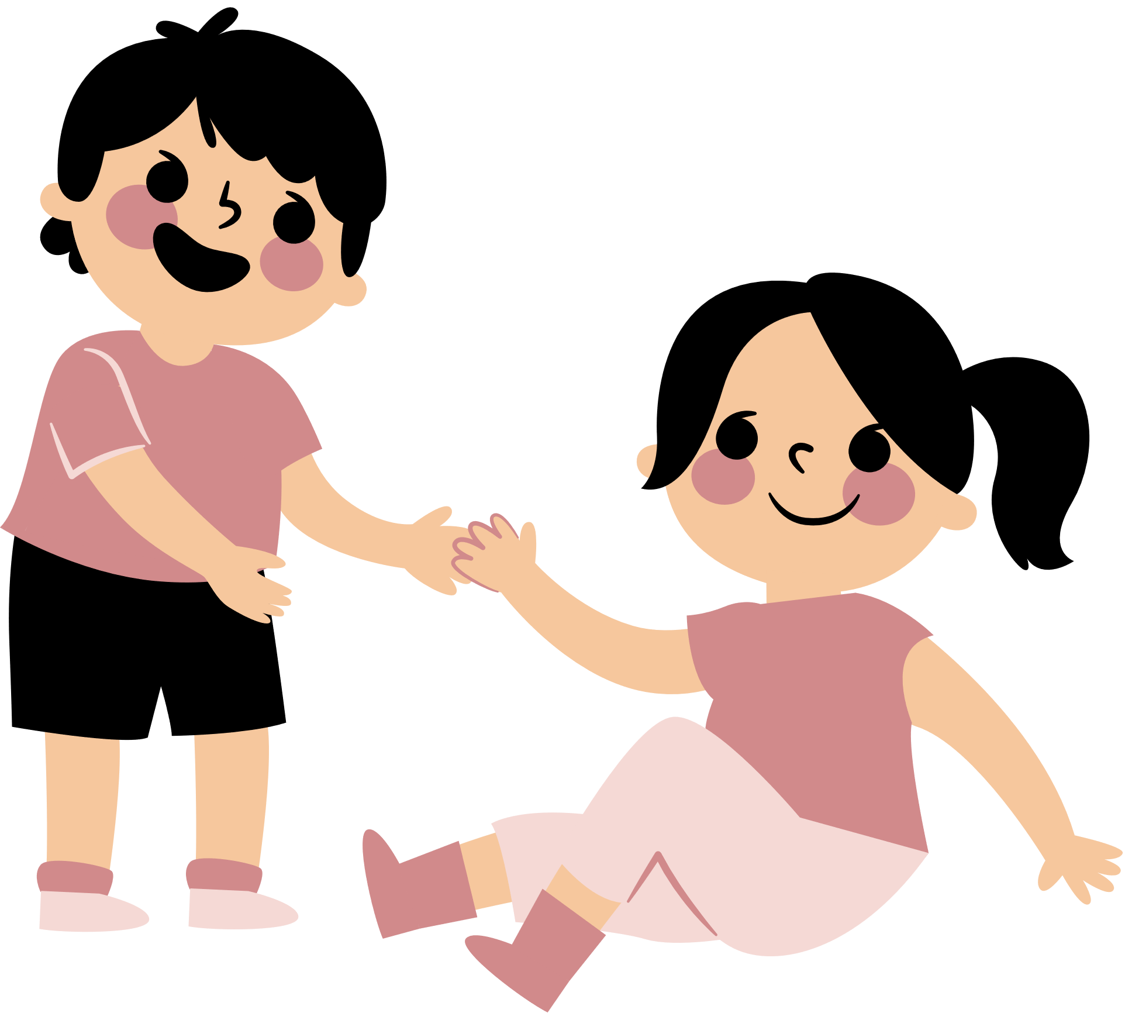
CẢM ƠN CÁC EM ĐÃ LẮNG NGHE, HẸN GẶP LẠI!

